Slide 1
第5课 第二次工业革命
授课教师：

Slide 2
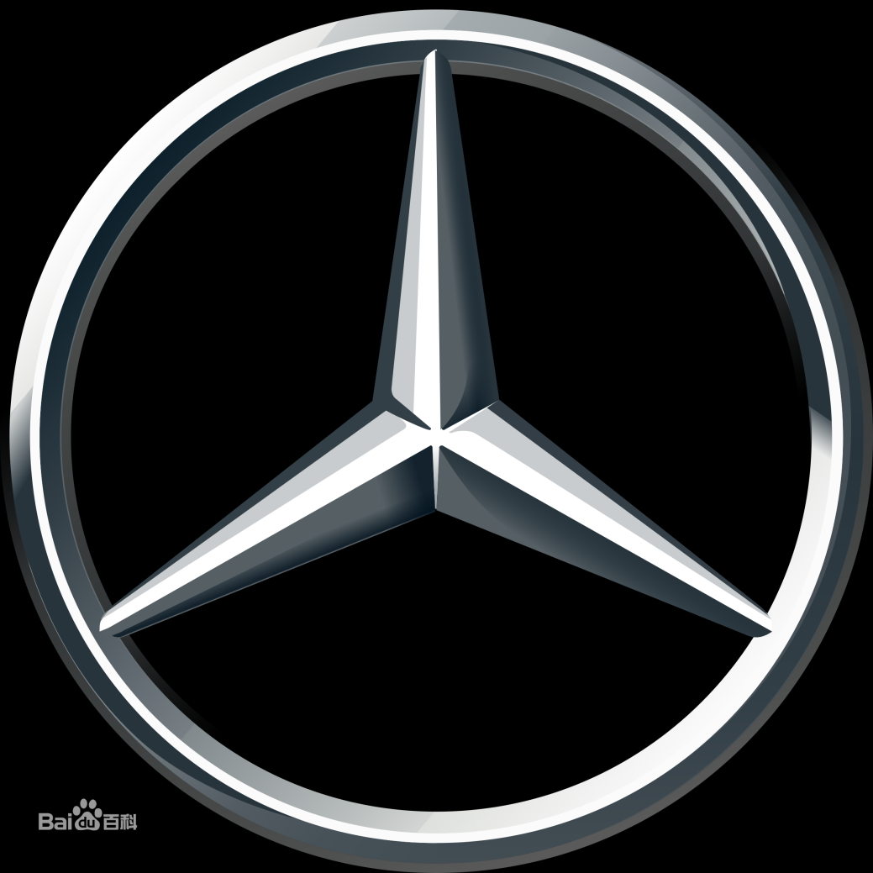

Slide 3
从奔驰的产生和发展看
内燃机和新的交通工具

Slide 4

一、“奔驰”的前提——内燃机的发明
1.何为内燃机？
内燃机，是一种动力机械，它是通过使燃料在机器内部燃烧，并将其放出的热能直接转换为动力的热力发动机。
广义上的内燃机不仅包括往复活塞式内燃机、旋转活塞式发动机和自由活塞式发动机，也包括旋转叶轮式的喷气式发动机，但通常所说的内燃机是指活塞式内燃机。
常见的内燃机有柴油机和汽油机，通过将内能转化为机械能，是通过做功改变内能。
请阅读教材梳理内燃机的研发过程

Slide 5
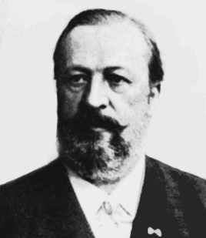
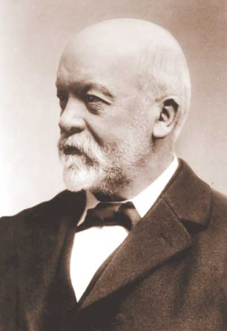
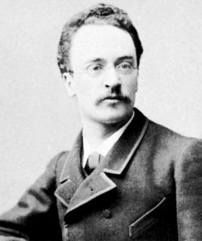
2.内燃机的研制过程：
①1876年德国人奥托制造出煤气内燃机；
②1883年德国工程师戴姆勒研制出汽油内燃机；
③德国工程师狄塞尔发明了柴油内燃机。
戴姆勒
奥托
狄塞尔

Slide 6
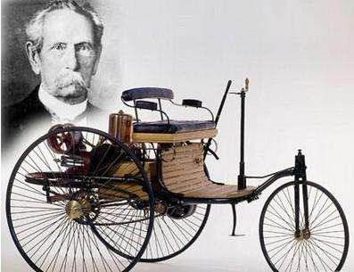
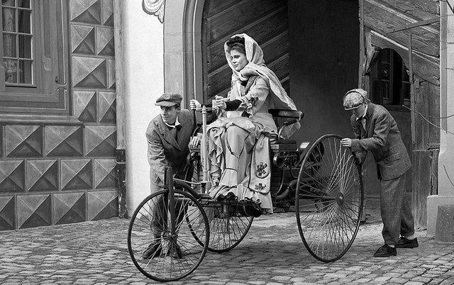
二、“奔驰”的产生——汽车的发明
1.19世纪80年代，德国人本茨制造出第一辆汽车；
本茨与其制造的第一辆汽车
贝瑞塔·格林试车

Slide 7
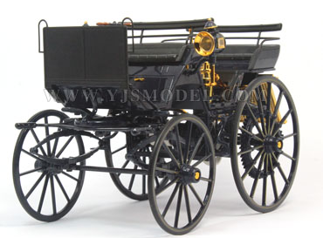
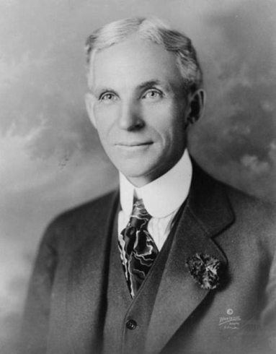
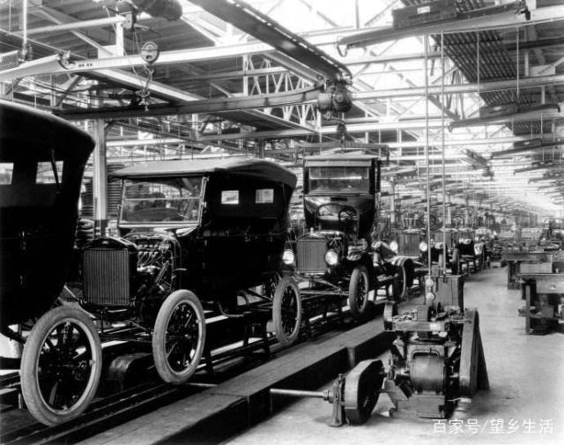
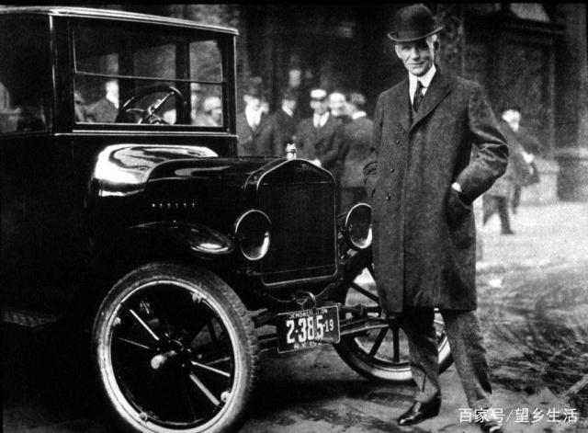
2.戴姆勒发明第一辆四轮汽车；
3.1913年，美国福特公司使用流水线生产汽车，带来了汽车制造业的革命。
汽车制造业的革命使汽车的价格大幅下降，汽车开始成为中等收入家庭的交通工具。

Slide 8
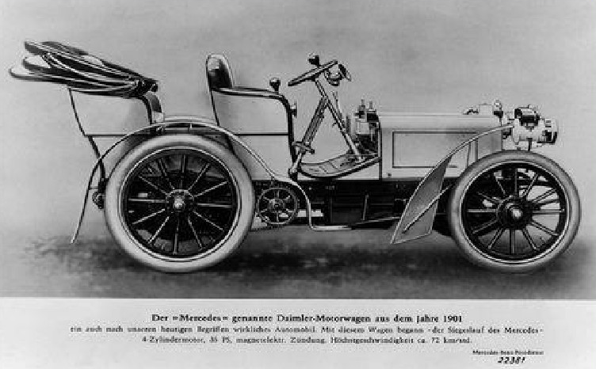
1885年和1886年卡尔·本茨和高特利布·戴姆勒相继造出了各自的第一辆汽车，从1887年起两个人都开始把自己的产品推向市场。而相继建立的两家公司好像比赛一样，接连推出新的汽车品种。

Slide 9
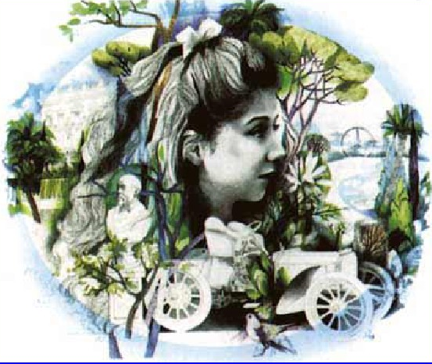
三、“奔驰”的发展——梅赛德斯—奔驰
1902年，奥地利外交官埃米尔·耶利内克驾驶着戴姆勒汽车在车赛中获胜，为此在征求戴姆勒同意的情况下便以其长女的名字梅赛德斯来命名1903年款的戴姆勒汽车。
没想到戴姆勒汽车的销量大增，从此戴姆勒汽车就有了这个固定的名字梅赛德斯。

Slide 10
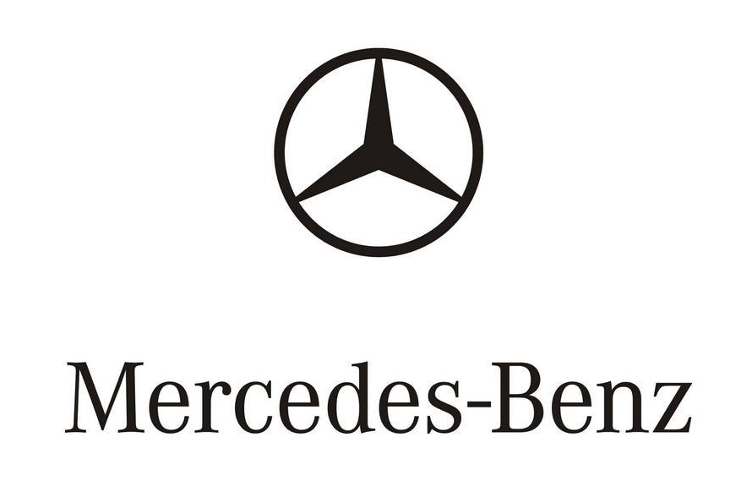
一战后，德国经济衰退，汽车销量直线下降。
为了生存，戴姆勒公司和奔驰公司决定联合。
1926年，两家公司正式合并成戴姆勒—奔驰汽车公司，它们的产品则统一命名为梅赛德斯—奔驰。
1909年6月，戴姆勒公司申请登记了“三叉星”做为轿车的标志，象征着陆上、水上和空中的机械化。
1916年在它的四周加上了一个圆圈，在圆的上方镶嵌了4个小星，下面有梅赛德斯“Mercedes”字样。
“梅赛德斯”是幸福的意思，意为戴姆勒生产的汽车将为车主们带来幸福。

Slide 11
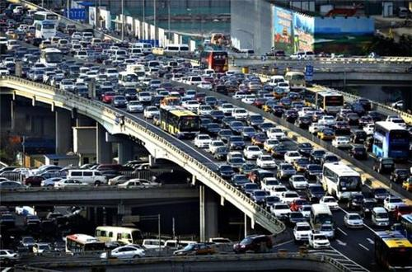
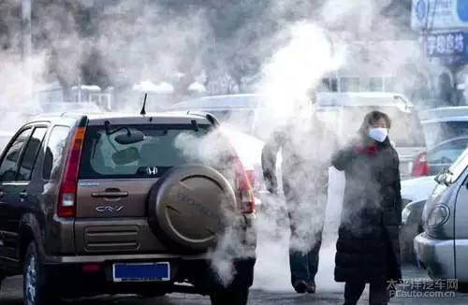
四、后“奔驰”时代——新的交通工具的影响
利：大大拓展了人们的生活空间；
加强了人与人之间的交流；
促进了交通运输事业、石油、化工的发展。
弊：环境污染严重。

Slide 12
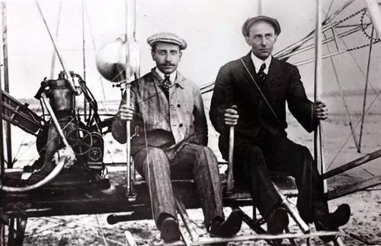
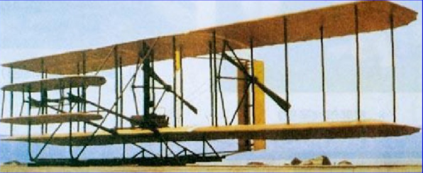
五、从“奔驰”到“飞驰”——飞机问世
1903年美国莱特兄弟在美国北卡罗来纳州试飞成功。

Slide 13
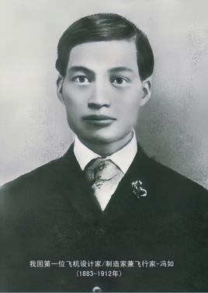
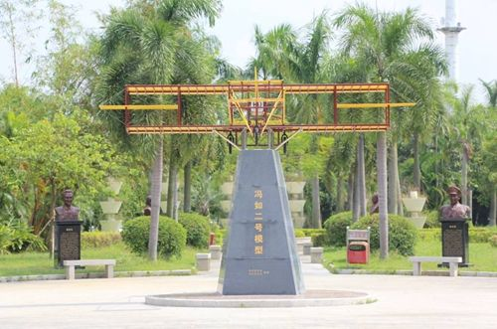
1909年中国人冯如刻苦专研制造出了更先进的飞机，并获得国际比赛大奖，他也被誉为“中国始创飞机大家”。

Slide 14
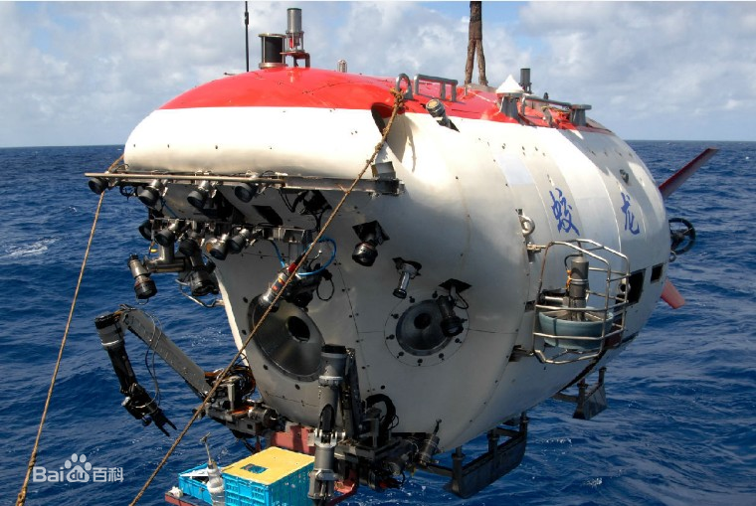
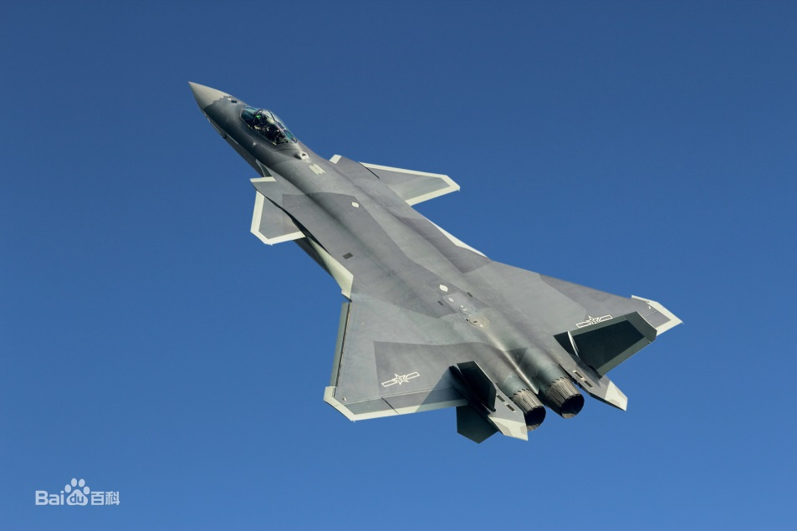
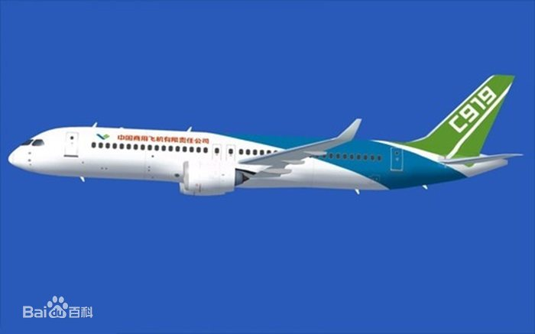
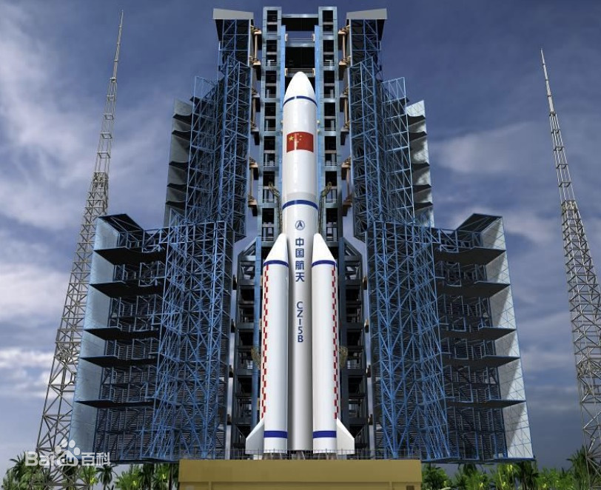
可上九天揽月，可下五洋捉鳖！

Slide 15

想一想：
未来的交通工具会有什么新变化？
你能够为未来中国交通事业的发展贡献哪些力量？

